Slide 1
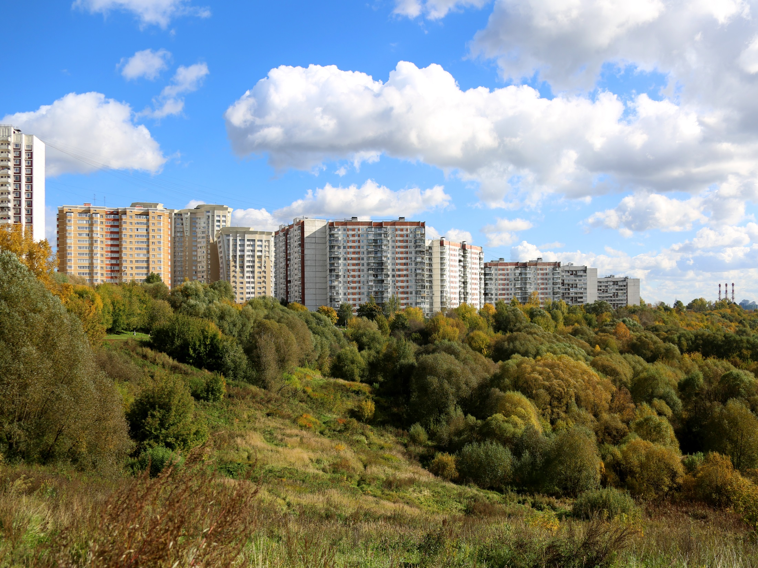


Отчет главы управы
района «Южное Тушино»
перед депутатами муниципального округа Южное Тушино

Slide 2
ОТЧЕТ ГЛАВЫ УПРАВЫ
РАЙОНА ЮЖНОЕ ТУШИНО
ГОРОДА МОСКВЫ
«О ВЫПОЛНЕНИИ ПРОГРАММЫ КОМПЛЕКСНОГО развития
ТЕРРИТОРИИ
РАЙОНА ЮЖНОЕ ТУШИНО
В 2022 ГОДУ».

Slide 3
1. Благоустройство на территории района Южное Тушино
в 2022 году и планы
на 2023 год.
2. Строительство на территории района Южное Тушино.
3. Социальная сфера.
4. Потребительский рынок и услуги, работа с НТО и пресечение несанкционированной торговли.
5. Взаимодействие управы с жителями района и советом депутатов муниципального округа.

Slide 4
Благоустройство на территории района
Южное Тушино
в 2022 году

Slide 5
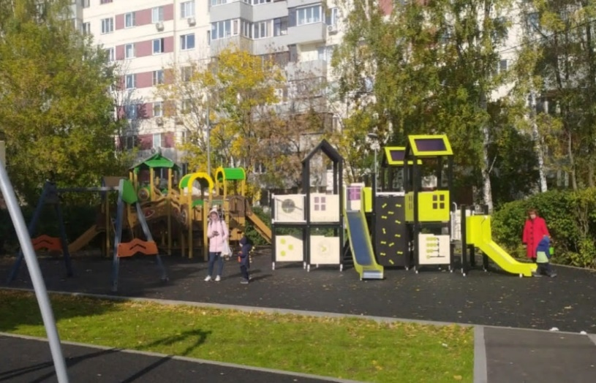
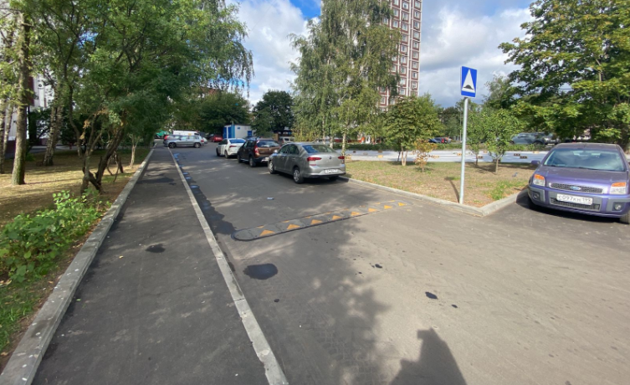
В рамках реализации программы по благоустройству дворовых территорий в 2022 году выполнены работы по комплексному благоустройству в соответствии с современными требованиями и потребностями жителей
по адресам:
б-р. Яна Райниса, д. 37, д. 37 к. 1;
б-р. Яна Райниса, д. 39;
б-р. Яна Райниса, д. 41 к. 2;
б-р. Яна Райниса, д. 43;
б-р. Яна Райниса, д. 45 к. 2;
б-р. Яна Райниса, д. 1, д. 11,
д. 5, д. 7, д. 9;
Туристская ул., д. 1, д. 3;
Туристская ул., д. 11;
Туристская ул., д. 7, д. 9;
Аэродромная ул., д. 10 к. 1, д. 10 к. 2,
д. 12 к. 1;
Нелидовская ул., д. 22.
Общий объем затрат на реализацию программы составил
183,7 млн.руб.

Slide 6
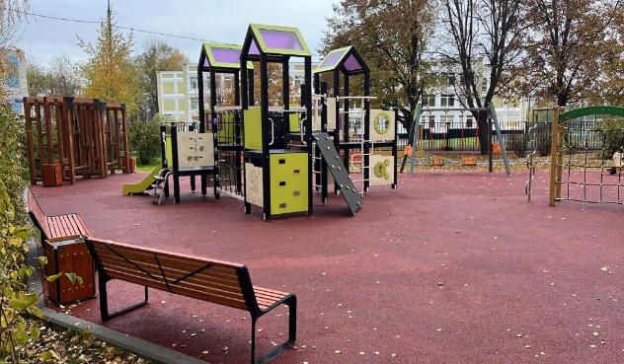
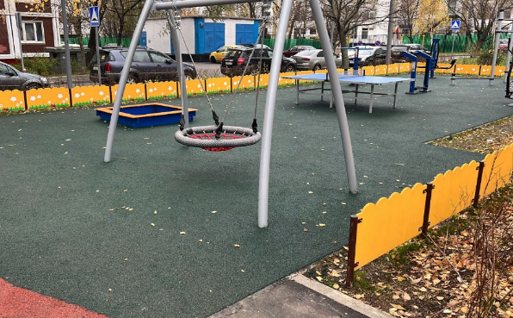
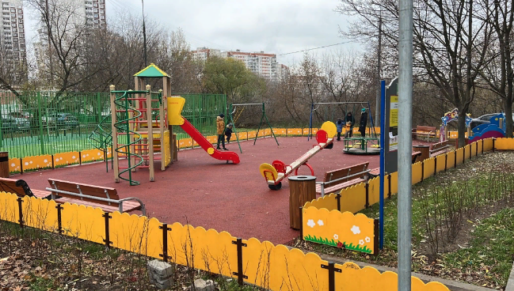
По итогу реализации комплекса мероприятий по благоустройству дворовых территорий в 2022 году выполнены работы:
по реконструкции 12 ед. детских игровых площадок;
по реконструкции 6 ед. спортивных площадок;
устройство 1 ед. площадки отдыха;
по устройству покрытия на детских и спортивных площадках площадью – 2,8 тыс. кв.м;
по замене 334 ед. малых архитектурных форм;
по ремонту 48 тыс.кв.м. асфальтобетонного покрытия;
по замене 15,6 тыс. п.м. бортового камня;
по устройству ограждений на детских площадках – 397 п.м.;
по ремонту 22 тыс. кв.м. газонов;
по реконструкции 3 шт. уличных лестниц;
по реконструкции контейнерных площадок – 5 шт.
б-р Яна Райниса, д.43
б-р Яна Райниса, д.37, д.37 к.1
б-р Яна Райниса, д.41

Slide 7
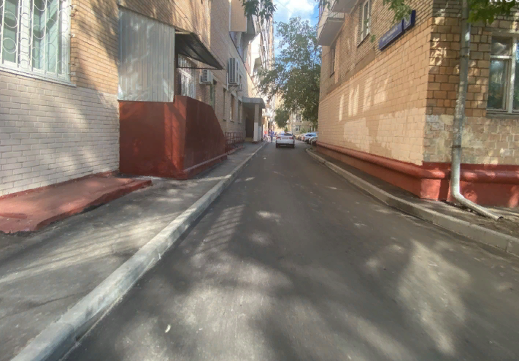
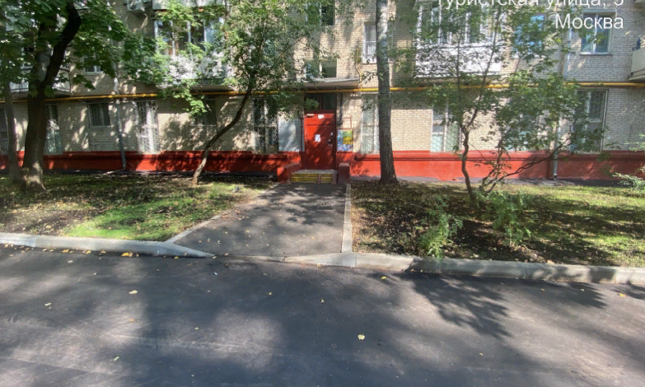
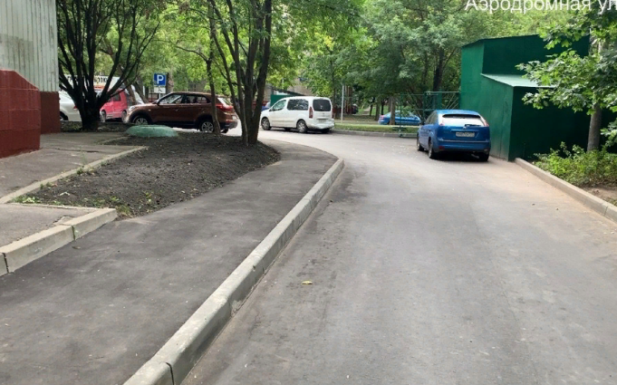
В рамках реализации программы по ремонту асфальтобетонного покрытия «большими картами» с заменой бортовых камней в 2022 году выполнены работы по адресам:
Парусный пр-д, д. 5;
Б-р Яна Райниса, д. 45 к 1;
Б-р Яна Райниса, д. 19 к 1
(проезд к парку «Маяк»);
Ул. Аэродромная, д. 11;
Ул. Аэродромная, д. 1, д. 3, д. 7;
Б-р Яна Райниса, д. 29.
б-р Яна Райниса, д.1
Туристская ул., д.7
Аэродромная ул., д.11

Slide 8
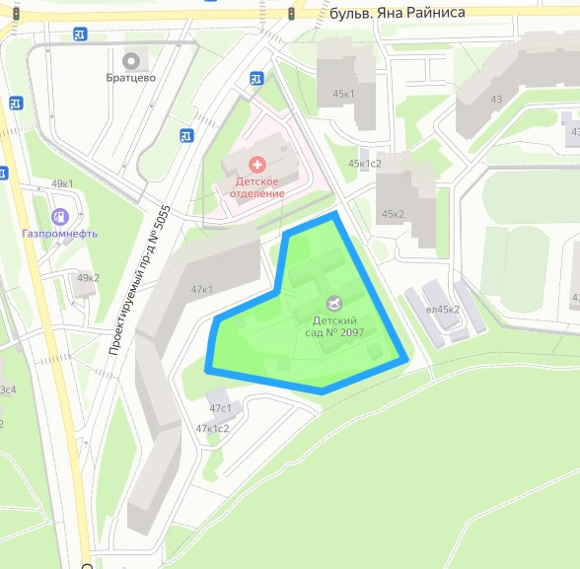
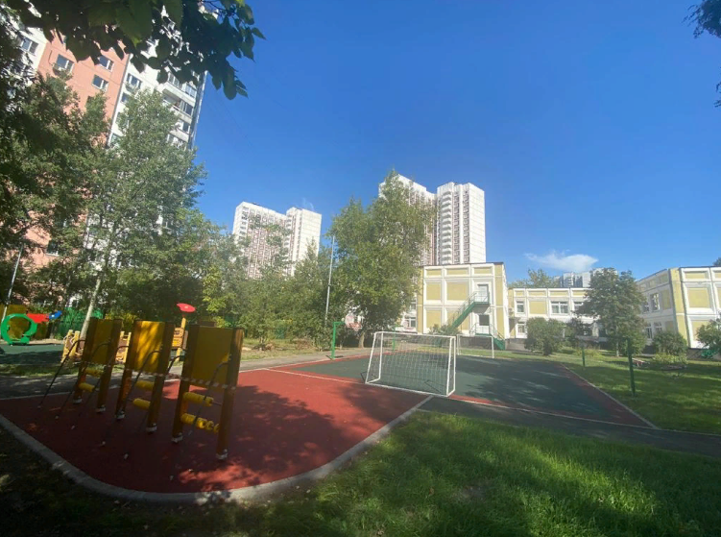
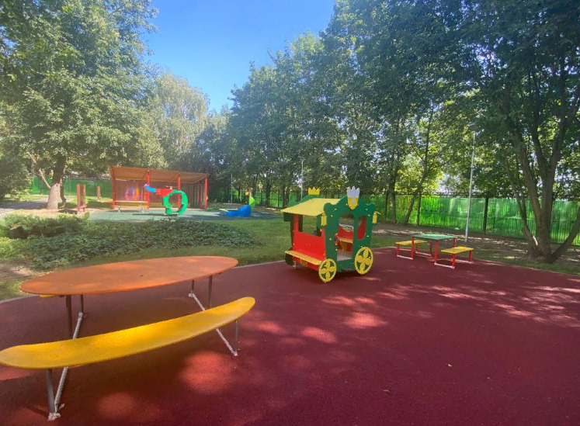
Благоустройство объекта образования района Южное Тушино города Москвы в 2022 году
б-р. Яна Райниса, д. 47, к. 2
(ГБОУ Школа № 2097 - ДОУ)
Общий объем затрат на реализацию составил 22, 4млн. руб.
Виды проведенных работ:
Ремонт АБП – 2030 кв.м.;
Замена бортового камня – 1793 п.м.;
Реконструкция детских площадок – 10 шт.;
Реконструкция спортивных площадок – 2 шт.;
Замена МАФ – 63 шт.;
Устройство резинового покрытия – 874 кв.м.

Slide 9
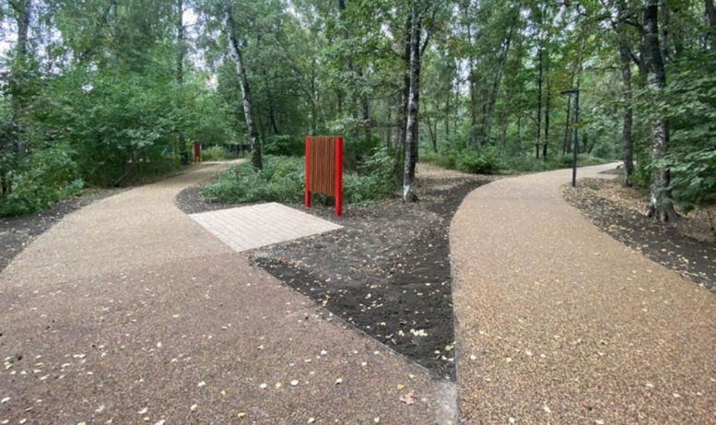
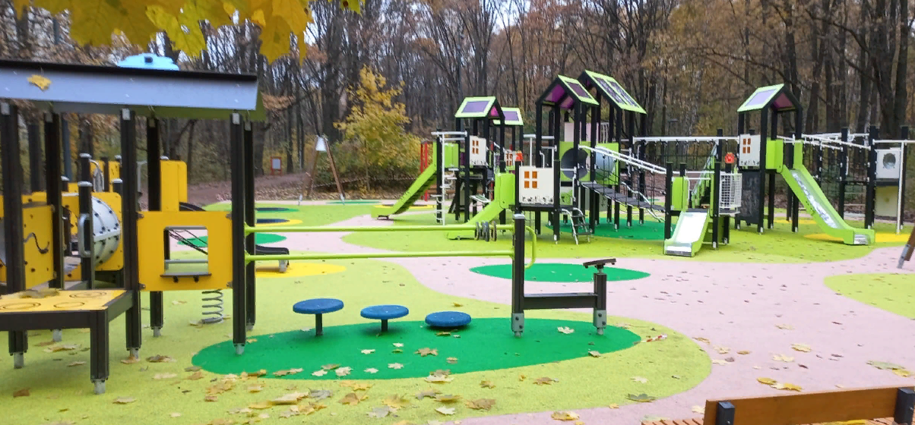
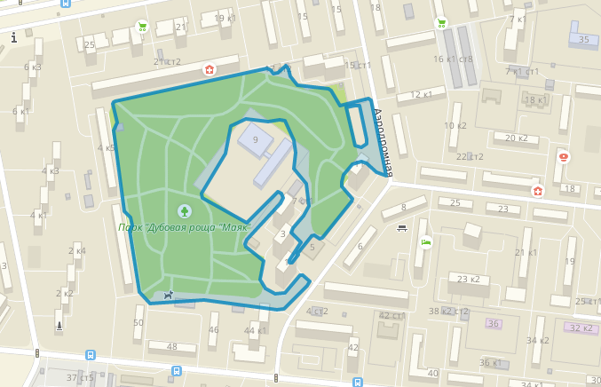
Благоустройство знаковых объектов района
Южное Тушино города Москвы в рамках программы «Мой район» в 2022 году
ПАРК «Дубовая роща «Маяк»»
Общая площадь объекта: 7,57 га.
Стоимость реализации СМР: 274 млн. руб.
Стоимость создания ПСД: 21,9 млн. руб.
Основные виды выполненных работ:
Устройство дорожного покрытия Terraway площадью 6,7 тыс.кв.м.;
Установка уличного освещения – 74 ед.;
Установка уличной мебели– 74 ед.;
Реконструкция площадки для выгула собак – 1ед.;
Реконструкция спортивных площадок – 6 ед.;
Реконструкция детских площадок – 3 ед.;
Посадка 160 шт. деревьев и 2677 шт. кустарников;
Установка игрового и спортивного оборудования – 34 шт.

Slide 10
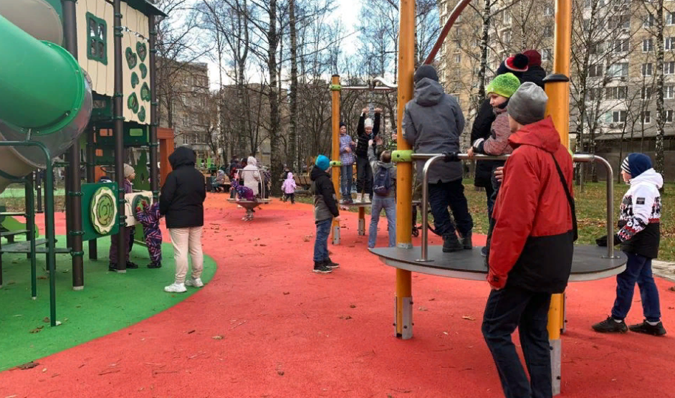
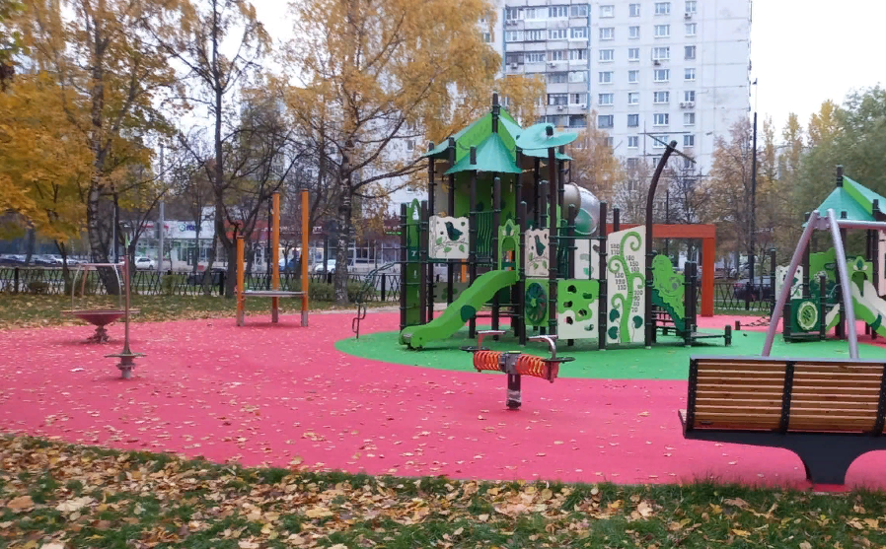
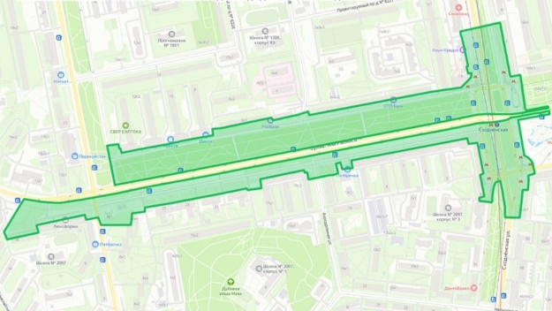
Благоустройство знаковых объектов района
Южное Тушино города Москвы в 2022 году
Бульвар Яна Райниса (от дома 1 до дома 31) - ТПУ Сходненская.
Общая площадь объекта: 11,5 га.
Общая стоимость реализации СМР: 340 млн. руб. из них 120 млн. руб. по району Южное Тушино.
Общая стоимость создания ПСД: 25 млн. руб. (разрабатывалась совместно с р-ном Северное Тушино.
Основные виды выполненных работ:
Устройство дорожно-тропиночной сети из плитки;
Устройство лавочек;
Устройство урн;
Ремонт асфальтобетонного покрытия;
Посадка деревьев и кустарников;
Устройство вертикального озеленения;
Ремонт газона;
Устройство освещения;
Устройство художественной подсветки;
Устройство цветников.

Slide 11
Эксплуатация
жилого фонда
района
Южное Тушино
в 2022 году

Slide 12
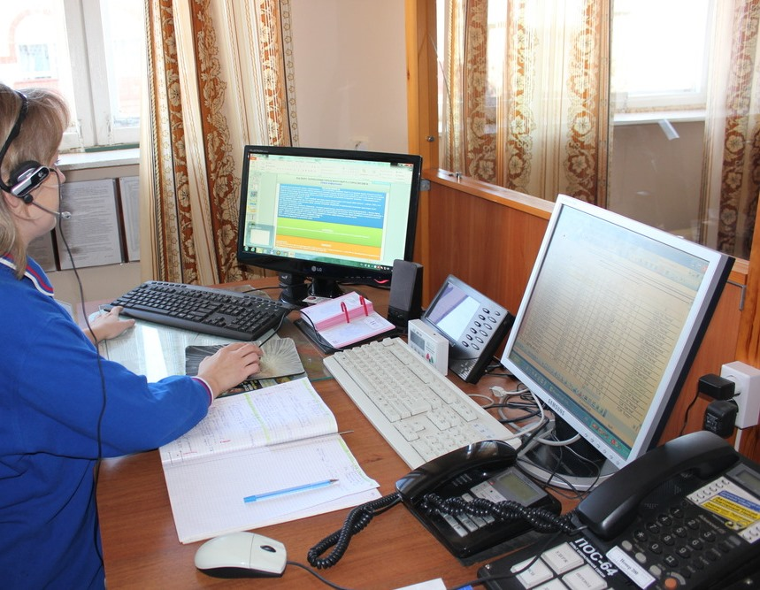
Всего на территории района располагается 335 жилых домов
В управлении ГБУ «Жилищник района Южное Тушино» находятся 316 домов общей площадью 1 926 369,8 кв.м., а также 19 жилых многоквартирных домов под управлением частных управляющих компаний общей площадью 293 913 кв.м.
Круглосуточную диспетчеризацию обеспечивают 11 ОДС.
Круглосуточно дежурит аварийная бригада, состоящая из 2-х слесарей, 1-го сварщика, 1-го электрика.

Slide 13
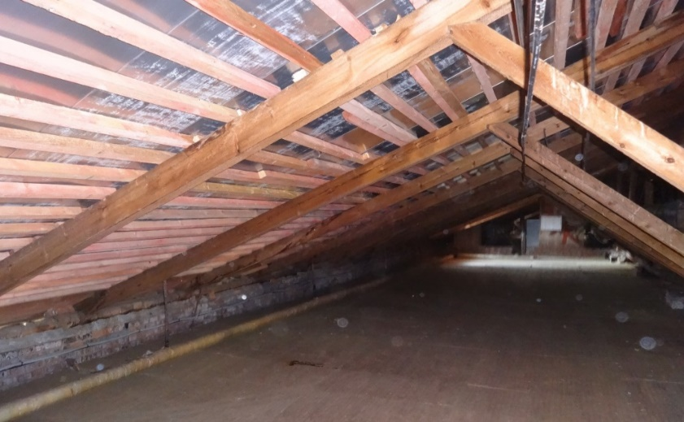
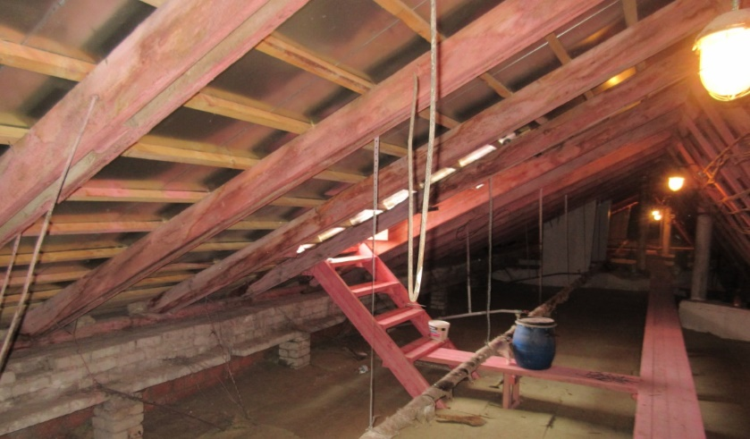
Создание температурно-влажностного режима
в чердачных помещениях
В 2022 г. выполнены работы по созданию температурно-влажностного режима чердачных помещений 172 жилых многоквартирных домов, площадь чердачных
помещений 163 829 кв.м.

Slide 14
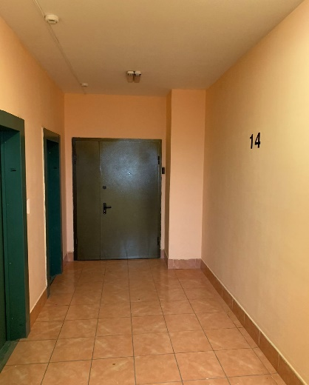
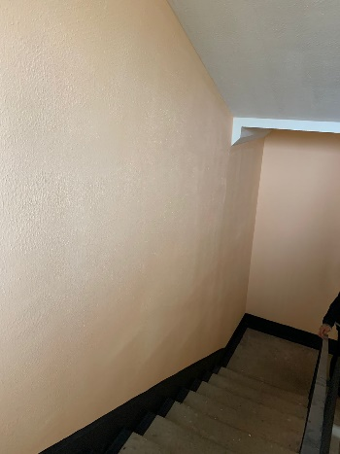
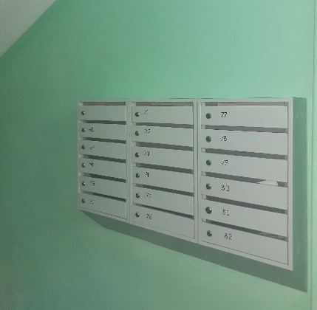
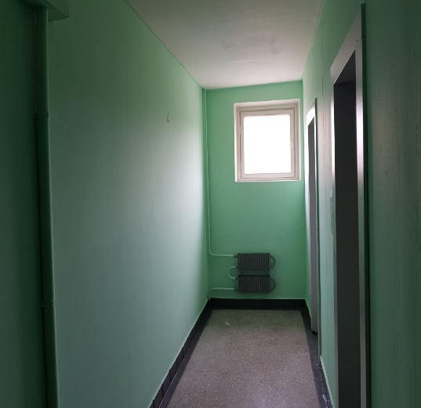
Планово-предупредительный ремонт
В 2022 году выполнены работы по планово-предупредительному ремонту
211 подъездов в 68 жилых многоквартирных домах.
Выполнены работы по окраске стен, потолков, выполнен ремонт и окраска дверных заполнений, частичный ремонт напольного покрытия, ремонт оконных блоков и откосов, ремонт входных групп, частичная замена осветительных приборов, частичный ремонт и окраска
металлических
конструктивных
элементов.

Slide 15
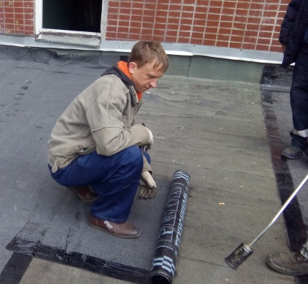
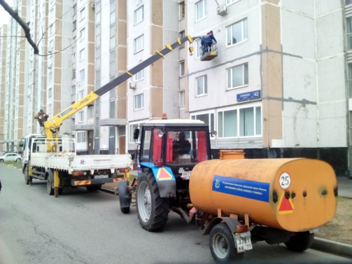
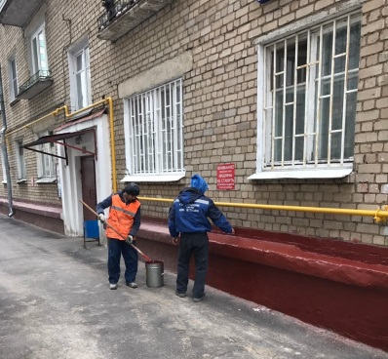
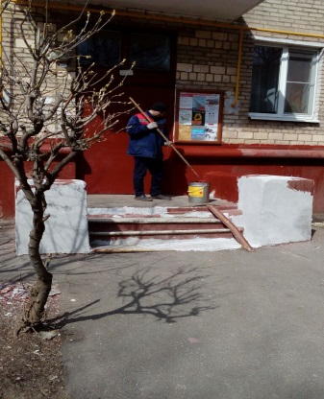
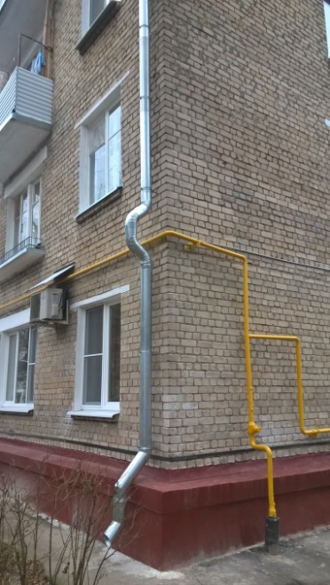
Подготовка жилого фонда
к весенне-летней эксплуатации
В рамках мероприятий по подготовке жилого фонда к весенне-летней эксплуатации 2022 г. выполнены следующие работы:
локальный ремонт кровли 7 домов;
промывка фасадов 333 домов, в объеме – 7 404 049 кв.м.;
ремонт цоколей 298 домов, в объеме 46 132 кв.м.;
ремонт входных групп – 298 домов;
ремонт систем водоотведения – 273 домов, в объеме 3 243 кв.м.

Slide 16
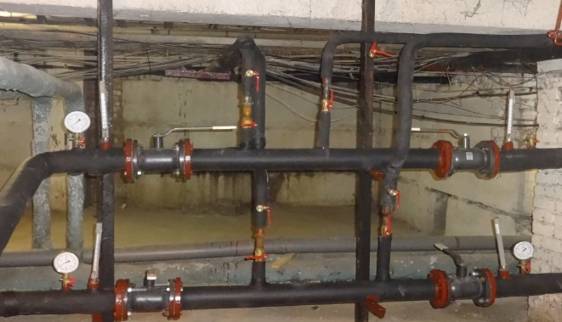
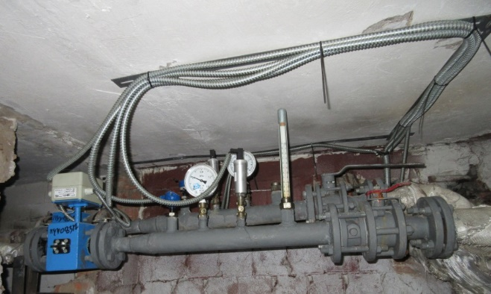
Подготовка жилого фонда
к осенне-зимней эксплуатации 2022-2023 гг.
В рамках мероприятий по подготовке жилого фонда к осенне-зимней эксплуатации 2022-2023 гг.:
проведены гидравлические испытания систем центрального отопления жилых домов;
проведены проверки общедомовых узлов учета систем центрального отопления и горячего водоснабжения;
выполнено техническое освидетельствование лифтового оборудования;
проведена проверка работы систем дымоудаления и противопожарной автоматики;
проведена проверка вентиляционных каналов жилых домов.

Slide 17
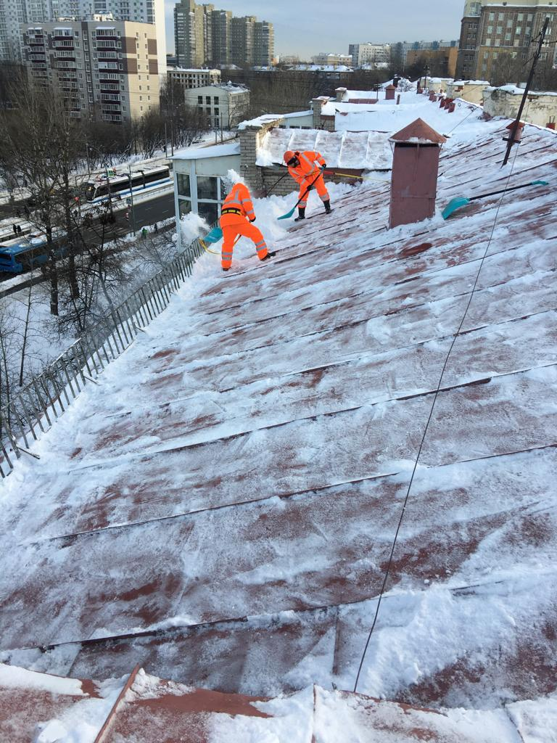
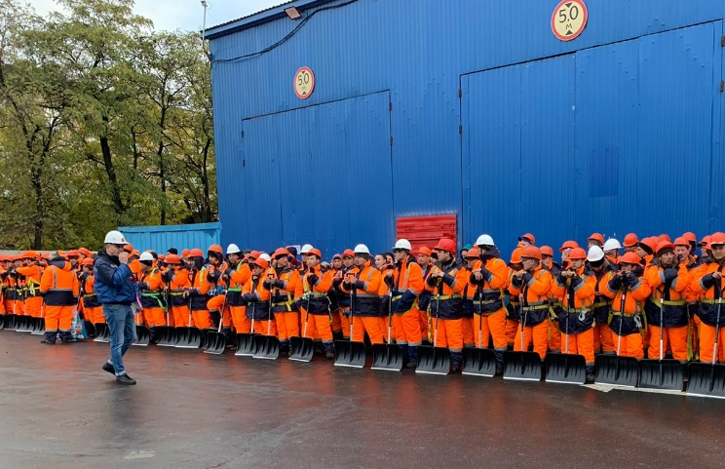
Очистка кровель жилых домов от снега и наледи
Очистке от снега и наледи подлежат 170 кровель, общей площадью 169 499 кв.м., из них:
95 стальных скатных кровель общей площадью 93 943 кв.м.;
75 мягких скатных кровель, общей площадью 72 566 кв.м.
Сформировано 57 бригад, в составе 285 человек, обученных и аттестованных для работы на высоте.
Сформированные бригады обеспечены следующим снаряжением:
лопата снегоуборочная 228шт.;
спецодежда 285 комплектов.;
пояс страховочный 285 шт.;
каска 285 шт.;
радиостанция 114 шт.;
стойка ограждения 100 шт.;
лента сигнальная 2000 п.м.;
громкоговоритель 57шт.

Slide 18
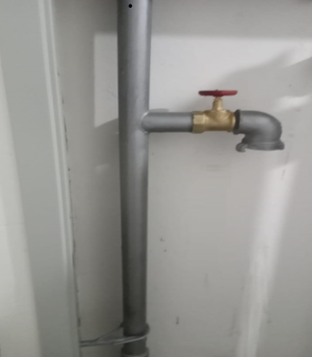
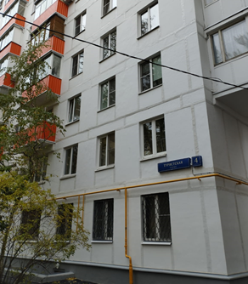
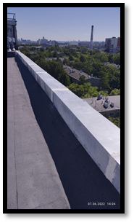
Реализация краткосрочной
Региональной программы капитального ремонта общего имущества
в многоквартирных домах на территории города Москвы на 2015-2044 годы
Силами ГБУ «Жилищник района Южное Тушино» выполнены работы по капитальному ремонту 60 внутридомовых инженерных систем в 9 многоквартирных жилых домах.
Заказчиком данных работ является – Фонд капитального ремонта города Москвы.
Все работы проводились в соответствии с утвержденной проектно-сметной документацией, получившей положительное заключение ГАУ города Москвы «Московская государственная экспертиза»
Сторонними организациями были выполнены работы по капитальному ремонту 12 внутридомовых инженерных систем в 2 многоквартирных жилых домах.
Работы выполнялись: ООО «Степлайн» 6 внутридомовых инженерных систем по адресу; ул. Фабрициуса д. 9,
ГБУ «Жилищник района Митино» 6 внутридомовых инженерных систем по адресу: ул. Сходненская 25.

Slide 19
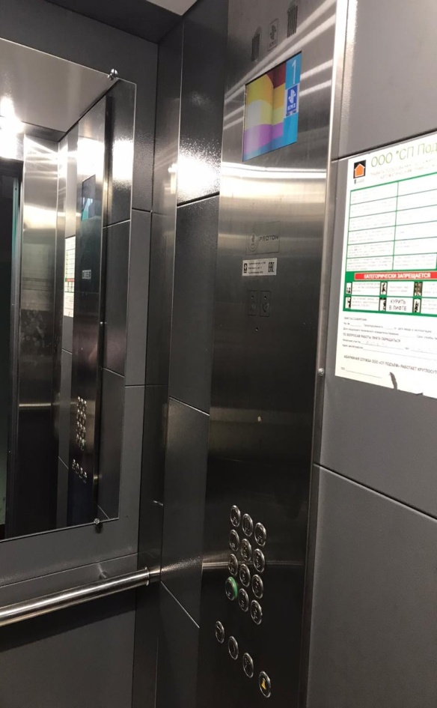
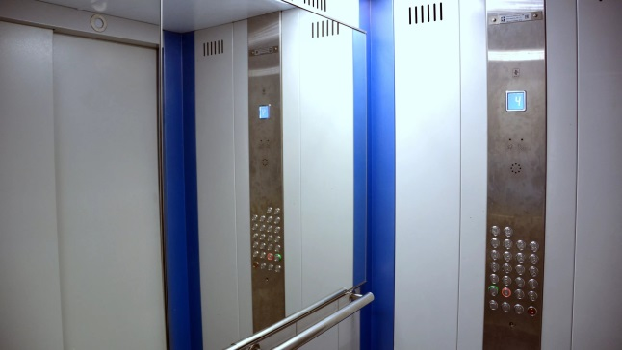
Реализация краткосрочной
Региональной программы капитального ремонта общего имущества в многоквартирных домах на территории города Москвы
ул. Лодочная, д.9, стр.2, под.1;
ул. Свободы, д.43, под.1,2,3,4;
ул. Штурвальная, д.1, под.1,2,3,4;
ул. Василия Петушкова, д. 21 корп. 2, под. 1,2.
В 2022 году произведена замена 11 лифтов в 4 жилых домах:

Slide 20
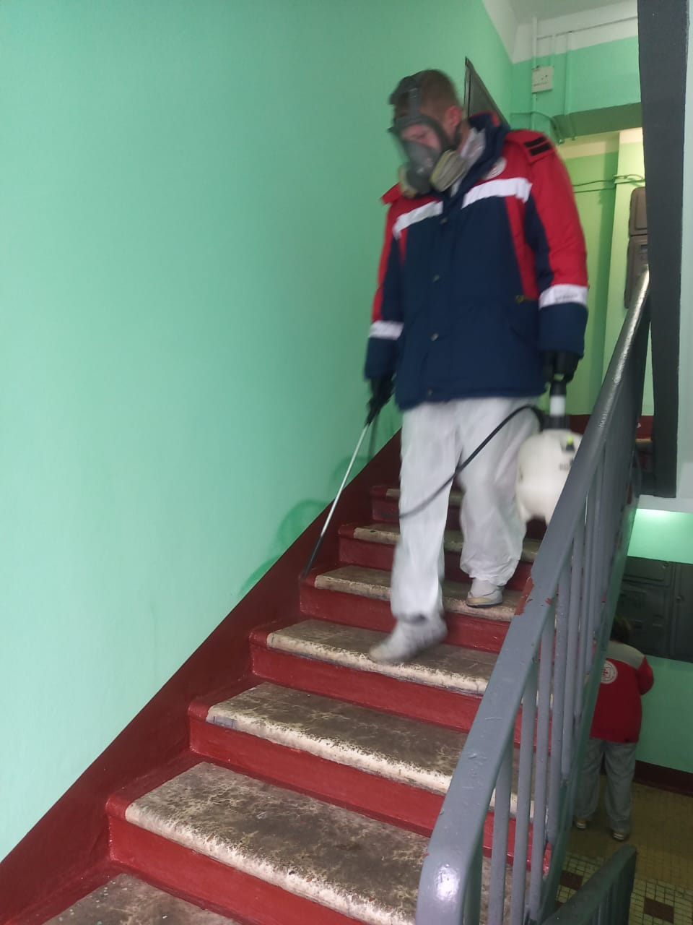
Дезинсекция, дератизация общедомового имущества
С целью предотвращения распространения грызунов в многоквартирных домах строго ежемесячно проводится дератизационные мероприятия на.
За 2022 год проведены истребительные мероприятия против насекомых на общей площади – 154 868,1 кв.м.

Slide 21
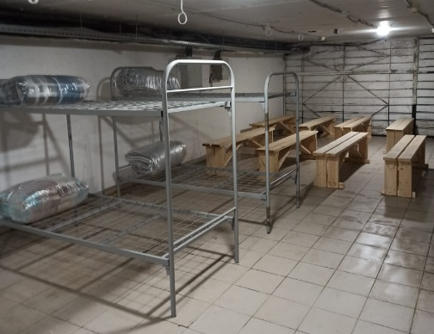
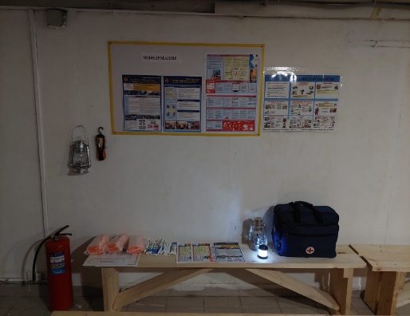
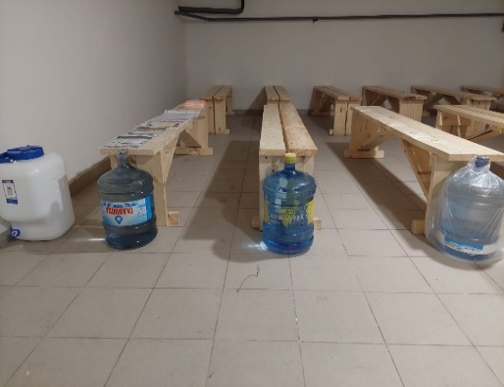
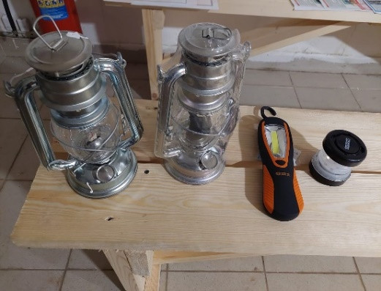
Защитные сооружения
В 2022 году в подвальных помещениях 48 многоквартирных домов оборудованы защитные сооружения для укрытия жителей в случае чрезвычайных ситуаций.
Защитные помещения оборудованы:
биотуалетами,
медицинскими аптечками,
емкостями с питьевой водой,
автономными источниками освещения,
лавками,
кроватями.

Slide 22
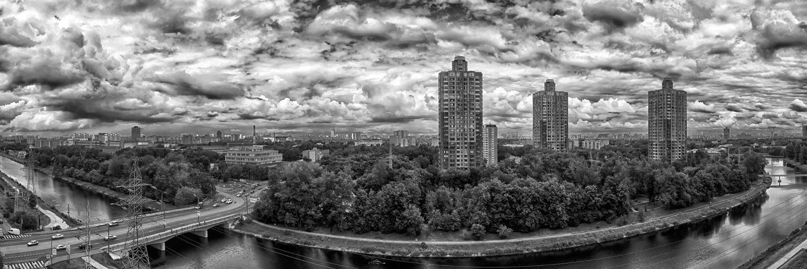
Об итогах работы за 2022 год
на территории района Южное Тушино города Москвы в сфере строительства и транспорта.

Slide 23
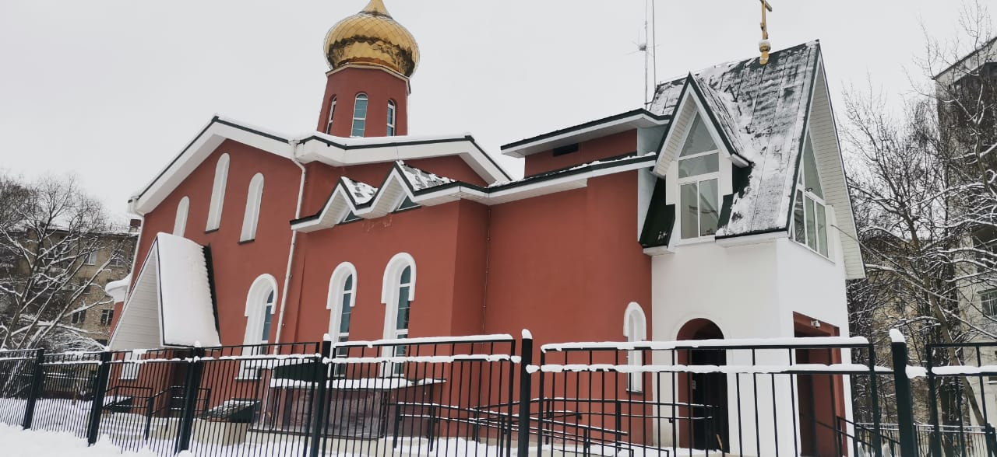
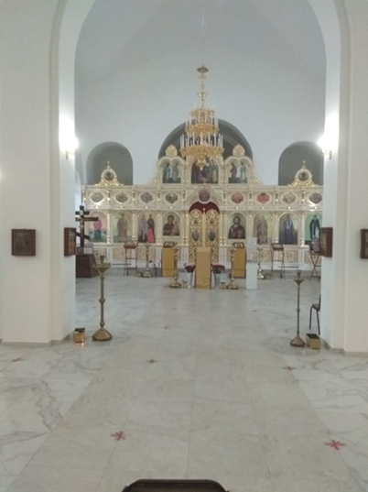
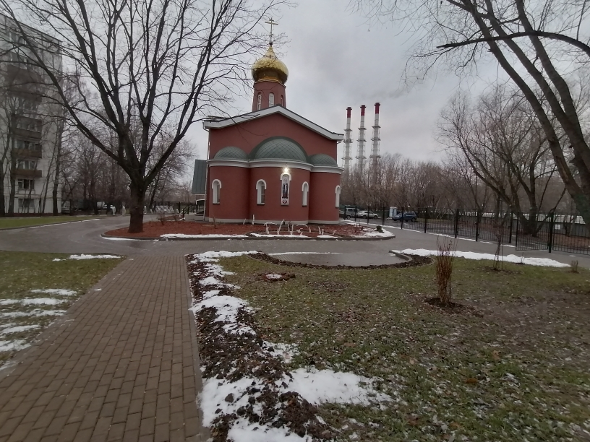
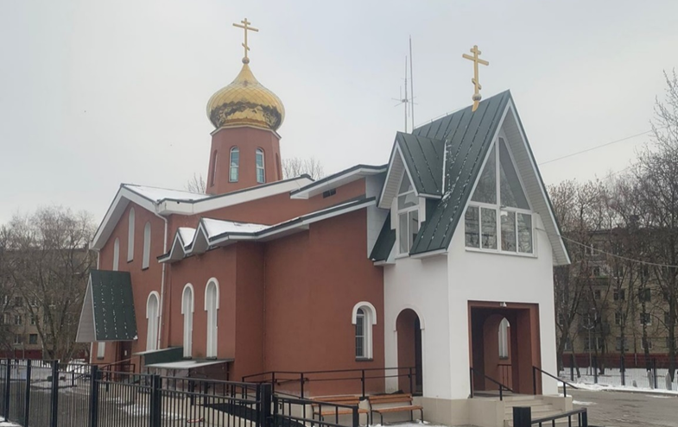
Введенный в эксплуатацию
храм на территории района Южное Тушино
ул. Фабрициуса, вл. 33-35,
Храм в честь священномученика Ермогена в Южном Тушино

Slide 24
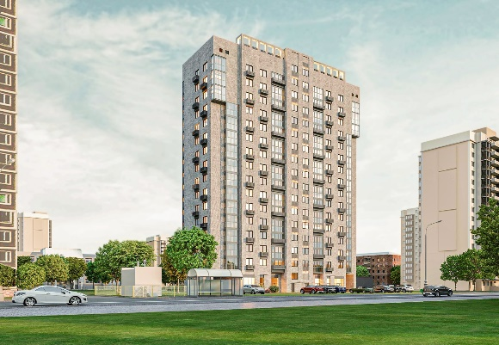


Реализация краткосрочной
Региональной Программы реновации города Москвы
В 2022 году введены в эксплуатацию и переданы в управление ГБУ «Жилищник района Южное Тушино» 3 многоквартирных дома, возведенных по программе реновации г. Москвы:
пр-д Светлогорский, д. 7А
ул. Сходненская, д.12, к.1
ул. Лодочная, д.11
Переехало 105 семей
Переехало 115 семей
Переселение началось в январе 2023 г.

Slide 25



Строительство «стартового» многоквартирного дома в рамках программы реновации по адресу: Светлогорский пр., д. 7 А
16 этажный жилой дом на 120 квартир, с подземной парковкой на 39 машиномест.
Общая площадь - 11 457,6 кв.м.,
Жилая площадь - 6 157,8 кв.м.,
Нежилая площадь - 164,3 кв.м.
МКД введен в эксплуатацию, переселение в дом-новостройку завершено.

Slide 26



Строительство «стартового» многоквартирного дома в рамках программы реновации по адресу: ул. Сходненская, д. 12, корп. 1
22 этажный жилой дом на 147 квартир.
Общая площадь - 13 973 кв.м.,
Жилая площадь - 8 586,8 кв.м.,
Нежилая площадь - 240,2 кв.м.
МКД введен в эксплуатацию, переселение в дом-новостройку завершено.

Slide 27





Строительство «стартового» многоквартирного дома в рамках программы реновации по адресу:
ул. Лодочная, д. 11
17 этажный жилой дом на 96 квартир с подземной парковкой на 29 машиномест.
Общая площадь - 9 680,2 кв.м.,
Жилая площадь - 5 418,5 кв.м.,
Нежилая площадь - 99 кв.м.
С 18.01.2023 г. начал свою работу Центр информирования населения.
МКД передан под переселение.

Slide 28




Стартовые площадки в рамках программы реновации
ул. Новопоселковая, вл. 6
пр-д Досфлота, вл. 2
ул. Окружная, 2 А; Светлогорский пр-д, вл. 1
ул. Лодочная, вл. 13 стр.1, вл. 15, стр. 1

Slide 29




Строительство апарт-отеля по адресу: проезд Досфлота, влд.10, стр.1
СЗАО, район Южное Тушино
Общая площадь – 6 311,29 кв.м Жилая – 1 212,6 кв.м
Этажность: от -1 до 5 этажа
Количество номеров: 42

Slide 30



Выполненные мероприятия по повышению безопасности дорожного движения в 2022 году
1) Организация парковочных карманов на 32 м/м (1 адрес);
2) Разделение транспортных и пешеходных потоков (2 адреса);
3) Благоустройство парковочного пространства на 50 м/м (1 адрес);
4) Организация пешеходного тротуара (1 адрес);
5) Установка искусственных дорожных неровностей (10 адресов);
6)Установка сферических зеркал (2 адреса);
7) Установка противопарковочных запирающих устройств (11 адресов);
8) Установка МАФ (3 адреса);
9) Установка противопарковочных столбиков на тротуаре (2 адреса).
Организация парковочных карманов на 32 м/м
ул. Окружная

Slide 31




Повышение безопасности дорожного движения в дворовых территориях
ул. Василия Петушкова,
д. 11, корп. 2
ул. Фабрициуса, д. 12
б-р. Яна Райниса, д. 47, корп. 1
ул. Свободы, д. 44, корп. 2

Slide 32




Обустройство парковочных пространств и тротуаров
Походный – Строительный пр.
Благоустройство парковочного пространства
Организация пешеходного тротуара
Проезд от ул. Василия Петушкова до Походного проезда.

Slide 33


Мероприятия по повышению безопасности дорожного движения в 2022 году
Разделение транспортных и пешеходных потоков
Введение одностороннего движения на
ул. Сходненской, д. 25

Slide 34




Обновление павильонов ожидания на остановках общественного транспорта на территории района
ООТ «МЦД Трикотажная», ул. Василия Петушкова, д. 3
ООТ «Западный мост», ул. Сходненская, д. 5
ООТ «Захарково», Химкинский бул., д. 1
ООТ «ул. Фабрициуса», ул. Сходненская, д. 19/13

Slide 35




Реконструкция вестибюлей станции метро
«Сходненская» (№ 6,7,8,9)
Вестибюль 6
Вестибюль 7
Вестибюль 8
Вестибюль 9

Slide 36
Инфографика по выявленным БРТС на
территории района

Slide 37




Работа по выявлению самовольного строительства в рамках 614-пп
ДО
ул. Сходненская, д. 4/17
ПОСЛЕ
ДО
Походный пр., вл. 5
ПОСЛЕ

Slide 38

Социальная
СФЕРА

Slide 39





Участие в работе по приспособлению общественной инфраструктуры для инвалидов и других маломобильных групп населения
В 2022 году:
по 17 адресам были установлены откидные пандусы в подъездах многоквартирных домов.

Slide 40



Ремонт квартир льготных
категорий граждан
В 2022 году
4 квартиры детей – сирот были отремонтированы
на сумму 636,72 тыс. рублей.

Slide 41
Оказание материальной помощи
льготным категориям граждан,
в том числе в натуральном выражении
В 2022 году особо нуждающимся жителям (142 человека) была оказана адресная социальная помощь
на сумму 3 093 400 руб.

Slide 42



Работа с районными
Общественными организациями
На территории района активно работает 17 общественных организаций района:
местная районная организация «Южное Тушино» Московской городской общественной организации Всероссийского общества инвалидов;
общество лиц, пострадавших от незаконных репрессий;
региональная молодежная общественная организация содействия деятельности и защите интересов молодежи «Прогрессивная молодежь»;
региональная общественная организация содействия многодетных и неполных семей «Единая семья»;
Совет пенсионеров, ветеранов войны, труда, Вооруженных Сил и правоохранительных органов района и другие.

Slide 43






Институт
Общественных советников
Работа по формированию института общественных советников
была начата в 2013 году. На сегодняшний день в районе Южное Тушино
260 общественных советников.

Slide 44



Работа с районными общественными организациями
Молодежная политика
Управой района проводится серьезная работа
в области молодежной политики.
На территории района Южное Тушино активно осуществляет свою деятельность и плодотворно взаимодействует с управой района Региональная общественная организация «Прогрессивная молодежь», 589 активистов организуют и проводят практически все мероприятия.

Slide 45




Молодежная палата района Южное Тушино
На базе РМОО «Прогрессивная молодежь» проводится агитационная работа с молодежью с целью привлечения их к общественной деятельности. Привлеченная молодежь участвует в организации и проведении массовых районных мероприятий. Организует собственные мероприятия при поддержке управы района Южное Тушино.

Slide 46





День защиты Детей – 2022
За 2022 год управой совместно с ГБУ ЦДМСИ «Крылья» и ГБУК г. Москвы «КЦ «Салют»», было проведено порядка 17 мероприятий, посвященных памятным и праздничным датам.
1 июня 2022 года - в «Международный день защиты детей» в парке «Полёт» прошло праздничное мероприятие для жителей района, в котором приняло участие около 500 человек.

Slide 47






Мемориально-патронатная акция ко Дню Победы
В течение года были проведены мероприятия общегородской мемориально-патронатной акции по уходу за памятниками, мемориальными досками, памятными знаками и захоронениями участников Великой Отечественной войны, военачальников, Героев Советского Союза и Российской Федерации, посвященной Дню Победы, в которых приняло участие более 200 человек.

Slide 48






Гражданско-патриотическая акция
«Это Победа! Моя и твоя!»
В рамках празднования Дня Победы управой района Южное Тушино было проведено 3 районных мероприятий, в которых приняло участие более 1000 человек:
Гражданско-патриотическая акция «Бессмертный полк»
Автопробег «Это Победа! Моя и твоя!»;
Районное мероприятие «Это Победа! Моя и твоя!» на территории парка «Полет».

Slide 49




«Семья – волшебный символ жизни»
6 июля 2022 года в КЦ «Салют» прошло мероприятие «Семья – волшебный символ жизни», посвященное Дню семьи, любви и верности, в котором приняло участие порядка 100 человек.

Slide 50






Праздник двора «Лучший город земли»
7 сентября 2022 года на детской дворовой площадке (ул. Туристская) состоялся праздник двора «Лучший город земли», посвященный празднованию Дня города, в котором приняло участие более 500 человек.

Slide 51




Торжественные мероприятия по возложению цветов к памятным знакам в рамках празднования 81-годовщины контрнаступления советских войск в Битве под Москвой и Дню Героев Отечества
5 декабря 2022 года, в рамках празднования 81-годовщины контрнаступления советских войск в Битве под Москвой и Дню Героев Отечества состоялись
торжественные мероприятия по возложению цветов к памятным знакам.
В мероприятиях приняли участие активисты района, ветераны ВОВ, депутаты Совета депутатов, пациенты Центра имени Л.И.Швецовой, учащиеся образовательных учреждений района.
51

Slide 52



Ёлка главы управы
25 декабря 2022 года в ГБУК г. Москвы ОКЦ СЗАО ОСП «КЦ «Салют»» была проведена Ёлка главы управы для 600 юных жителей района.

Slide 53


Поддержка и оказание помощи семьям мобилизованных района Южное Тушино
С октября 2022 года и по настоящее время управой района, советом депутатов муниципального округа Южное Тушино, общественными советниками и общественными организациями района осуществляется благотворительная помощь мобилизованным воинам и их семьям.

Slide 54


Поздравление Президента Российской Федерации ветеранам Великой Отечественной войны
В 2022 году управой района Южное Тушино совместно с Отделом социальной защиты населения по районам Северное и Южное Тушино были вручены персональные поздравления с подарком в количестве 84 шт.

Slide 55
Призывная кампания
2022 гг.
Анализ выполнения призывных кампании в 2022 году

Slide 56

Назначение мест отбывания наказания
по исправительным и обязательным работам
В 2022 году в ГБУ г. Москвы «Жилищник района Южное Тушино» отбыли наказание 12 осужденных.
8 человек – в виде обязательных работ;
4 человека – в виде исправительных работ;
5 человек продолжают отбывать наказание.

Slide 57


На территории района Южное Тушино работает
Окружное ГБУ ЦДМСИ «Крылья»
Основной задачей является работа с населением по месту жительства в сфере досуговой,
социально-воспитательной, физкультурно-оздоровительной и спортивной работы.
85 мероприятий
2885
человек
За 2022 год было проведено 85 мероприятий с участием 2885 человек.
 | Досуговые секции | Спортивные секции
Кл-во секций | 36 шт. | 13 шт.
Кол-во занимающихся | 527 чел. | 290 чел.
Всего | 817 чел.

Slide 58





Организация спортивной работы
Для жителей района созданы
все необходимые условия для проведения досуга и занятий спортом, как в помещениях учреждений, так и на открытых дворовых спортивных площадках.
Катки с естественным льдом:
ул. Нелидовская, д. 18;
ул. Фабрициуса, д. 20;
Походный пр-д, д. 9, корп. 2;
ул. Свободы, д. 43;
ул. Фабрициуса, д. 27, корп. 2;
ул. Василия Петушкова, д. 20, корп. 1.
Каток с искусственным покрытием:
ул. Василия Петушкова, вл. 2.

Slide 59
Комиссия по делам несовершеннолетних и защите их прав
На заседаниях рассмотрено:
110
67
91
52
в отношении несовершеннолетних
За отчетный период проведено:
24
1-
административных материалов
58
в отношении родителей и иных взрослых лиц
заседания КДН и ЗП
из них
Дано 624 поручения органам и учреждениям системы профилактики безнадзорности и правонарушений несовершеннолетних района
внеплановое заседание
16
административных штрафов на сумму
постановлений об административном наказании
69 100 – общая сумма штрафов
57
сняты с учета
постановлений об административном наказании
47
в связи с улучшением ситуации

Slide 60

Потребительский
рынок и услуги

Slide 61
Структуризация сферы потребительского рынка на территории района Южное Тушино

Slide 62
Норматив обеспеченности торговыми
площадями на 1 тыс.жителей в 2022 г.

Slide 63



Региональная ярмарка
«Московские сезоны»

Slide 64




Нестационарные торговые объекты

Slide 65
Состояние работы по рассмотрению дел
по ст. 11.13 КоАП города Москвы на территории района Южное Тушино за 2021 и 2022 гг.

Slide 66

О ВЗАИМОДЕЙСТВИИ УПРАВЫ
С ЖИТЕЛЯМИ РАЙОНА и советом депутатов муниципального округа

Slide 67
Взаимодействие с жителями района
2041
1879
Источники обращений | 2021 | 2022 | Динамика
 |  |  | Обращения | %
Управа района | 762 | 819 | + 57 | 7%
Префектура СЗАО | 521 | 571 | + 50 | 10%
Прокуратура | 17 | 18 | + 1 | 6%
Мэрия и Правительство Москвы | 291 | 349 | + 58 | 20%
Совет депутатов | 17 | 25 | + 8 | 47%
Коллективные обращения | 56 | 85 | + 29 | 52%

Slide 68
Взаимодействие с жителями района
Количество приемов граждан
руководителями управы района:
Руководители | 2021 | 2022 | Динамика
 |  |  | Приемы жителей | %
Глава управы | 18 | 21 | + 3 | 17%
Заместители главы управы | 24 | 36 | + 12 | 50%
ИТОГО | 42 | 57 | + 15 | 67%

Slide 69
Взаимодействие с жителями района
Сфера вопросов | 2021 | 2022 | Динамика
 |  |  | Обращения | %
Социальная сфера | 30 | 191 | 161 | 537%
Транспорт | 71 | 89 | 18 | 25%
Благоустройство территории | 673 | 829 | 156 | 23%
Гаражное хозяйство, парковки | 28 | 31 | 3 | 11%
Оборона и безопасность | 30 | 33 | 3 | 10%
Градостроительство и архитектура | 100 | 102 | 2 | 2%
ЖКХ | 662 | 669 | 7 | 1%
Торговля и услуги | 55 | 37 | -18 | -33%
Топливно-энергетическое хозяйство | 103 | 63 | -40 | -39%

Slide 70
Взаимодействие с жителями района
Лидирующие темы разделов в 2022 г.:
1 – благоустройство;
2 – жилищно-коммунальное хозяйство;
3 – социальная сфера.

Slide 71





Работа по информированию населения
В 2022 г. управа района Южное Тушино продолжала работу с электронным порталом https://tushino-juzhnoe.mos.ru/. Основным предназначением сайта управы является всестороннее информирование жителей района.
Новости управы оперативно размещаются в районной интернет-газете «Южное Тушино», а также дублируются в социальных сетях: Telegram, Вконтакте и Одноклассниках, а также осуществляется активное сотрудничество с окружной газетой «Москва. Северо-Запад».

Slide 72
Взаимодействие с Советом депутатов
муниципального округа
Южное Тушино
За отчетный период принято участие в 16 заседаниях

Slide 73


Взаимодействие с Советом депутатов
муниципального округа
Южное Тушино
Еженедельно на территории района Южное Тушино главой управы совместно с депутатами Совета депутатов, ГБУ «Жилищник», главой муниципального округа и неравнодушными жителями проводятся обходы территорий, в результате которых оценивается работа сотрудников «Жилищника» по содержанию территории, контролируется ход капремонта, по возможности решаются насущные проблемы жителей и многое другое.

Slide 74
Спасибо
за ВНИМАНИЕ!

Slide 75
ОТВЕТЫ НА ВОПРОСЫ

